Slide 1

STUPANJE NA SNAGU CMR-SDR PROTOKOLA 1978 ZA HRVATSKU: NOVI OKVIR ODGOVORNOSTI CESTOVNOG PRIJEVOZNIKA ZA ROBU
Prof. dr. sc. Nikoleta Radionov
Pravni fakultet Sveučilišta u Zagrebu

Slide 2
Zakon o potvrđivanju Protokola uz Konvenciju o ugovoru o međunarodnom prijevozu robe cestom ( CMR)
NN - MU 6/2016 od 30.12.2016.

Slide 3
Ugovor o međunarodnom prijevozu robe cestom: pravni okvir
1956 Međunarodna konvencija o ugovoru o prijevozu robe cestom (CMR)
1978 SDR - CMR Protokol
44 države stranke
55 država stranaka
1961 stupila na snagu
1980 stupio na snagu
2008 E-CMR Protokol
11 država stranaka
2011 stupio na snagu
1992 RH stranka
2017 RH stranka
RH NIJE RATIFICIRALA

Slide 4
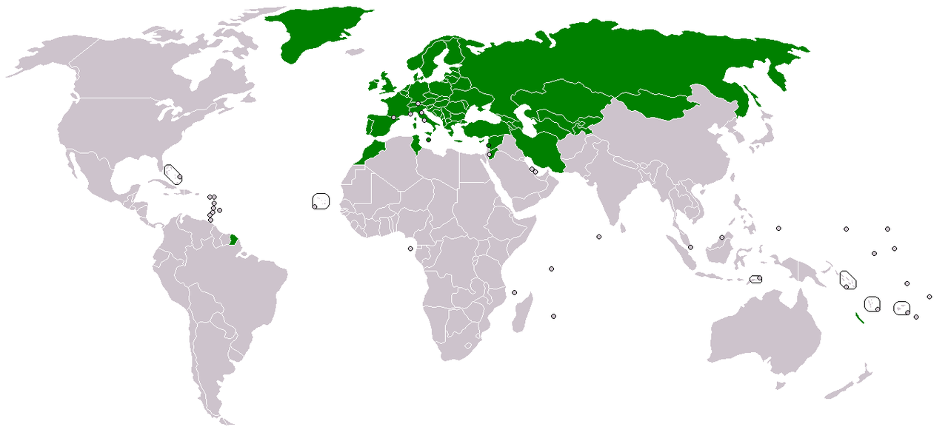
Područje primjene CMR 1956: 55 država

Slide 5
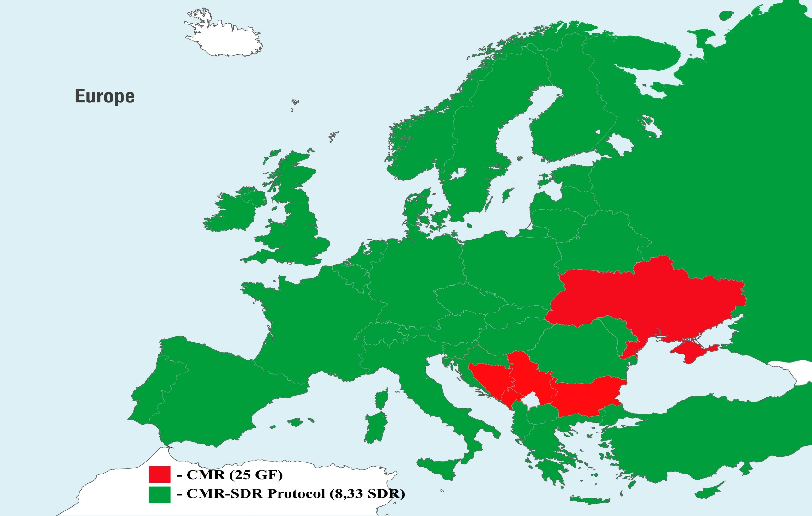
PODRUČJE PRIMJENE CMR-SDR PROTOKOLA 1978

Slide 6
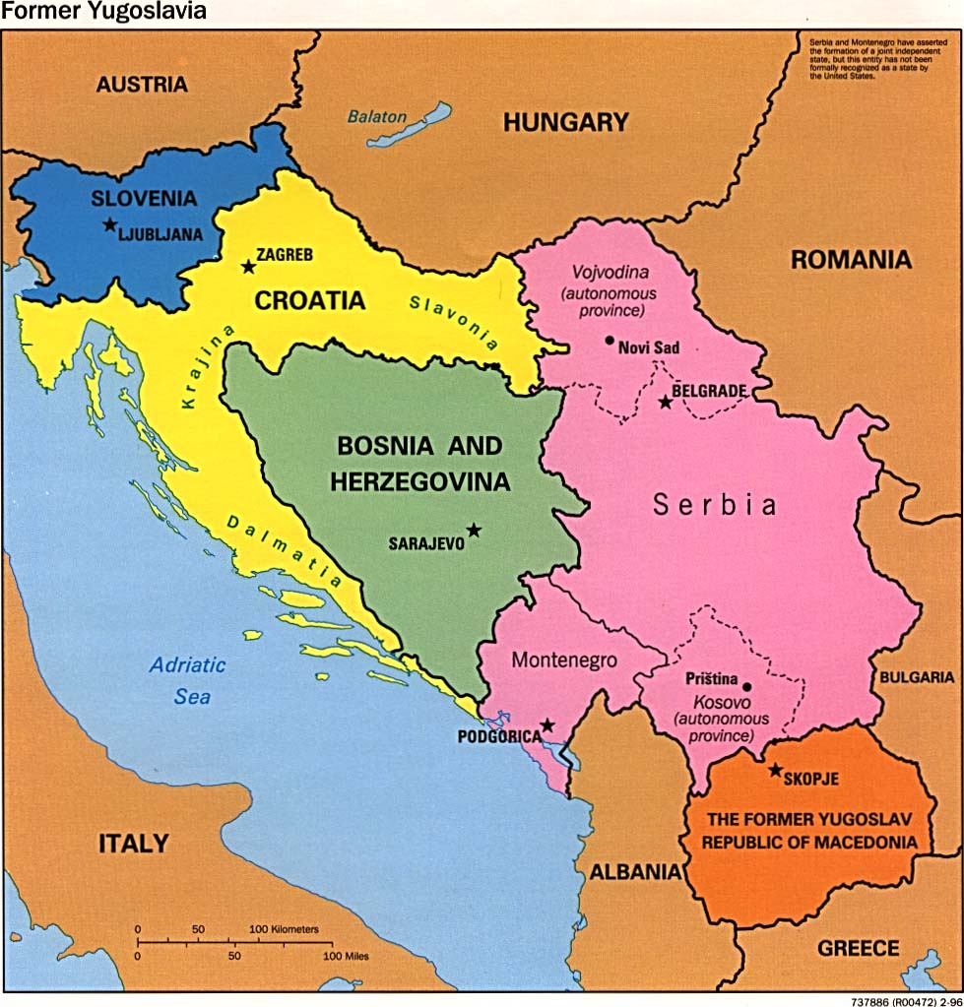


PODRUČJE PRIMJENE cmr U JUGOISTOČNOJ EUROPI
CMR 1956
Ex-YU (1958)
CMR 1956
(1992)
CMR-SDR Protokol 1978
(2013)
CMR 1956 (1992)
CMR-SDR Protokol 1978 (2017)
CMR 1956
(1993)
CMR 1956
(2001)
CMR 1956
(2006)
CMR 1956
(1997)
Protocol 1978 (1997)

Slide 7
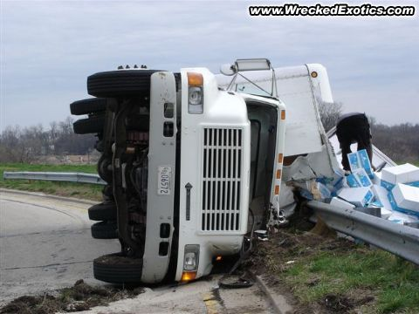
Prijevoznik/ primjena prava | Težina i vrijednost robe | Iznos ograničenja odgovornosti prijevoznika
PRAVO DRŽAVE STRANKE CMR 1956 (25 Gérminal franak/kg) | Težina: 20 000 kg Vrijednost: € 100/kg = € 2,000.000 | Pravo na ograničenje: € 5,8 MIL Plaća: €2,000.000
PRAVO DRŽAVE STRANKE CMR-SDR PROTOKOLA 1978 (8,33 SDR/kg) | Težina: 20 000 kg Vrijednost: € 100/kg = 2,000.000 € | Pravo na ograničenje: € 206 000
Pomaže li pravna stečevina EU?

Slide 8
KLASIČAN INSTITUT TRANSPORTNOG PRAVA: Pravo na ograničenje odgovornosti po iznosu
Fakturirana vrijednost robe
ODGOVORNOST PO CMR 1956
Očekivana odgovornost prijevoznika
25-30 % iznosa nastale štete u poduzetničkom prosjeku
KLASIČNO PRAVO PRIJEVOZNIKA PRIZNATO U SVIM GRANAMA PRIJEVOZA!
Ekonomska isplativnost prijevoza
Vozarina v. Vrijednost robe

Slide 9
TRANSPORT: PODRUČJE PODIJELJENIH OVLASTI IZMEĐU EU I DRŽAVA ČLANICA
„Kada je Ugovorima Uniji u određenom području dodijeljena nadležnost koju ona dijeli s državama članicama, pravno obvezujuće akte u tom području mogu donositi i usvajati Unija i države članice. Države članice svoju nadležnost izvršavaju u onoj mjeri u kojoj Unija ne izvršava svoju nadležnost. Države članice svoju nadležnost ponovno izvršavaju u mjeri u kojoj je Unija odlučila prestati izvršavati svoju nadležnost.” (čl. 2. st. 2. UFEU)
Podijeljena nadležnost između Unije i država članica primjenjuje se u sljedećim glavnim područjima:
G) Transport
Preemptivne ovlasti

Slide 10
Ugovor o prijevozu robe cestom: PRAVNI IZVORI
Pravna stečevina EU
Nije preuzeta nadležnost EU
Nema pravne stečevine o ugovorima o prijevozu
Međunarodne konvencije/protokoli
Konvencija o ugovoru o međunarodnom prijevozu robe cestom (CMR ‘56)
Zakoni
Zakon o obveznim odnosima
Nadležnost država članica
CMR-SDR Protokol ‘78
UKINUT LEX SPECIALIS 2002 g!
NACIONALNO PRAVO

Slide 11
IZRAČUN OGRANIČENJA ODGOVORNOSTI (HR)
CMR 1956
ČL. 23. ST. 2 CMR (originalni)
25 Gérminal franaka
1 GF = 10/31 gr zlata čistoće 0,900 = cca 0,323 gr 22 K
CMR-SDR Protokol 1978
8,33 SDR
www.hnb.hr (XDR)
1 SDR = 9,11 kn
25 GF = 0,323 x 25 = 8,075 gr 22K zlata
1 gr 24 K zlata = cca 36 EUR
36 x 8,075 = 290 EUR
25 GF = 290 EUR = 2.180 kn/kg
www.goldprice.org etc.
Burzovna cijena 22K zlata?
8,33 x 9,11 kn = cca 76 kn
8,33 SDR = 76 kn/kg
Odgovornost do 1.5.2017.
Odgovornost nakon 1.5.2017
8,33 x 1,2367 EUR = cca 10,3 EUR/kg

Slide 12
Komparativni prikaz odgovornosti prijevoznika Međunarodni prijevoz
 | MORE | UNUTARNJI PLOVNI PUTOVI | CESTA | ŽELJEZNICA | ZRAK
IZVOR PRAVA | 1968 HAŠKO-VISBIJSKA PRAVILA | 2001 CMNI | 1956 CMR 1978 CMR-SDR Protokol | 1999 COTIF-CIM | 1999 Montreal Convention
1 SDR = cca 9 kn www.hnb.hr | 666,67 SDR/koleto ili 2 SDR/kg (cca 6.000 kn/ 18 kn/kg. | 666,67 SDR/koleto ili 2 SDR/kg (cca 6.000 kn /18 kn) | 25 Gérminal franaka/kg (cca 2.180 kn/kg do 1.5.) 76 kn (od 1.5.) | 17 SDR/kg (cca 153 kn/kg) | 17 SDR/kg (cca 153 kn/kg)

Slide 13
Osiguranje odgovornosti prijevoznika u cestovnom prijevozu robe
Margita Selan Voglar
Zavarovalnica Triglav, d.d., Ljubljana

Slide 14
Osiguranje odgovornosti prijevoznika za robu
Osiguranje profesionalne odgovornosti,
Financijska sigurnost prijevoznika,
Važno kakvo je pokriće police,
To nije osiguranje robe,
Osiguranje robe = kargo osiguranje štiti financijski interes vlasnika robe,

Slide 15
Kargo osiguranje
Štiti imovinski interes vlasnika robe za vrijeme prijevoza i manipulacije sa robom,
Od početka pomaka robe sa namjerom, utovara robe na prijevozno sredstvo, za vrijeme prijevoza jednim ili više prijevoznih sredstava i za vrijeme svih manipulacija i eventualnog skladištenja, do trenutka završavanja istovara robe na konačni destinaciji.
Različite širine osiguranog pokrića,
Osiguranje na vrijednost robe i mogućnost nad osiguranja,
Zaštita prijevoznika pred regresnim zahtjevom kargo osiguratelja.

Slide 16
Osiguranje prijevozničke odgovornosti
Trajanje osiguranja,
Paziti, da nema „gapa“,
Plaćanje premije aktivira osigurano pokriće,
Provjeravanje valjanosti police osiguranja sa strane novih poslovnih partnera,
Širina osigurajučeg pokrića – konkurencija na tržištu,
Utjecaj Protokola na osigurajuče pokriće,
29. članak konvencije CMR.

Slide 17
Limit – svota osiguranja na polici
Svota osiguranja na polici - prijevozničke odgovornosti – kako definirati?
Kako vrsta prijevoza utiče na svotu osiguranja?
Milijunsko pokriće utječe na kvalitetu pokrića?

Slide 18
Upotreba prava i jurisdikcija
Za uređivanje odnosa između ugovoravatelja osiguranja i sadržaja ugovora o osiguranju.
FOS u Europskoj uniji,
Zakon o osiguranju i „veliki rizici“ – definicija za osiguranu vrstu 10 – osiguranje od odgovornosti za upotrebu motornih vozila koji pokriva odgovornosti koje proizlaze iz upotrebe motornih vozila na vlastiti pogon, uključujući odgovornost prijevoznika.
Da govorimo o velikom riziku mora ugovaratelj osiguranja /prijevoznik ispunjavati najmanje dva od ovih uvjeta:
Vrijednost aktive na kraju godine prelazi iznos od 48.360.000 HRK,
Neto prihodi u poslovnoj godini su veći od iznosa 99.480.000 HRK,
Prosječan broj zaposlenih tijekom poslovne godine veći je od 250.
Ako su dva od ovih uvjeta ispunjena, onda može se dogovoriti upotreba stranog prava i jurisdikcije u ugovoru o osiguranju.

Slide 19
Kabotaža u cestovnom prijevozu robe
Kabotaža je unutrašnji prijevoz robe u državi članici, koji izvodi prijevoznik nerezident te države za naplatu i koji ima licencije Zajednice.
Uredba 1072/2009 Europskoga parlamenta i Vijeća; poglavlje III.
Hrvatski prijevoznici moći će izvoditi kabotažu u čitavoj EU od 1.7.2017 dalje.

Slide 20
Kabotaža u cestovnom prijevozu robe
Kabotaža je unutrašnji prijevoz robe u državi članici, koji izvodi prijevoznik nerezident te države za naplatu i koji ima licencije Zajednice.
Uredba 1072/2009 Europskoga parlamenta i Vijeća; poglavlje III.
Hrvatski prijevoznici moći će izvoditi kabotažu u EU od

Slide 21
Uvjeti obavljanja kabotaže
Dozvoljena su 3 prijevoza kabotaže u državi gostiteljici u periodu do 7 dana nakon završetka međunarodnog prijevoza (od dana istovara robe, koja je bila predmet međunarodnog prijevoza),
Dozvoljena je jedna kabotaža u roku 3 dana nakon ulaska u državu gostiteljicu bez utovarene robe.
Prijevoznik mora predložiti jasne dokaze o dolaznom međunarodnom prijevozu i svakoj naknadno obavljenoj kabotaži.
Dokazi uključuju sljedeće podatke za svaki prijevoz:
Ime i prezime, adresa i potpis pošiljatelja,
Ime i prezime, adresa i potpis prijevoznika,
Ime i prezime, adresa i potpis primatelja, te nakon što je roba dostavljena, njegov potpis i datum dostave,
Mjesto i datum preuzimanja robe te mjesto određeno za dostavu,
Opis vrste robe i načina pakiranja,
Bruto masa robe i njezina drugačije izražena količina,
Registarske oznake motornog vozila i prikolice.

Slide 22
Pravila koja se primjenjuju na kabotažu
Ako nije drugačije predviđeno, za kabotažu se upotrebljavaju zakoni i propisi koji vrijede u državi, gdje se izvodi kabotaža.
To važi za uvjete koji uređuju ugovor o prijevozu; težine i dimenzije cestovnih vozila; zahtjeva u vezi određenih kategorija robe, osobito opasnih tvari, pokvarljivih prehrambenih proizvoda i živih životinja; vremena vožnje i odmora; poreza na dodanu vrijednost na usluge prijevoza.
Odgovornost prijevoznika određuje se prema propisima države gostiteljice kabotaže, što znači 28 pravnih uređaja,
Prijevoznik odgovara po širini i po visini prema unutrašnjem pravu, koje valja za ugovor o prijevozu robe, što mora pokrivati i u ugovoru o osiguranju odgovornosti cestovnog prijevoznika za robu

Slide 23
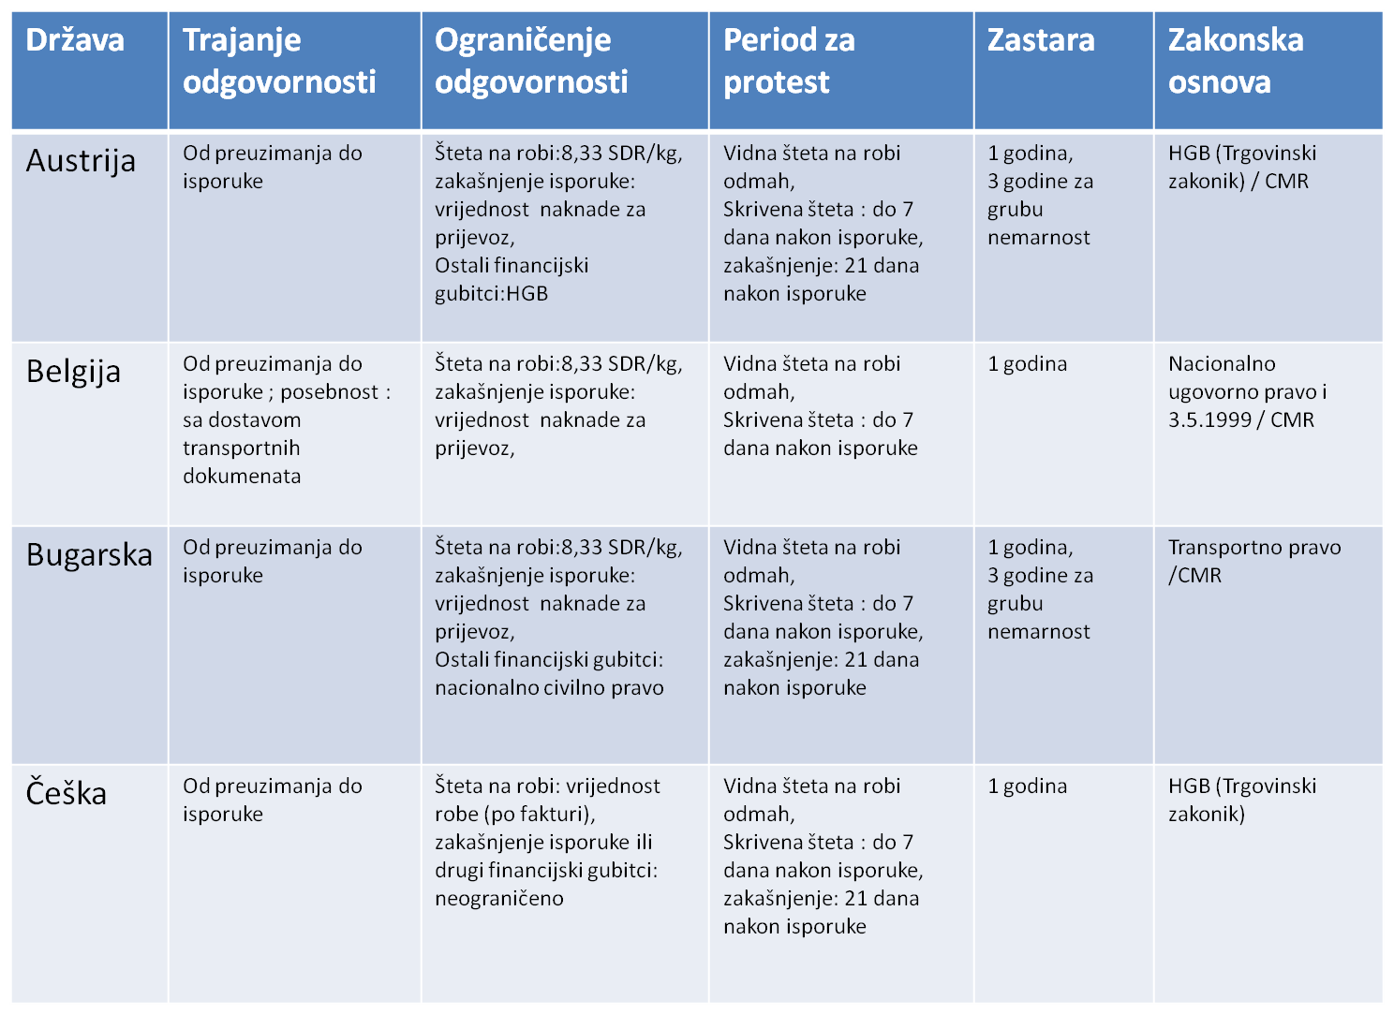

Slide 24
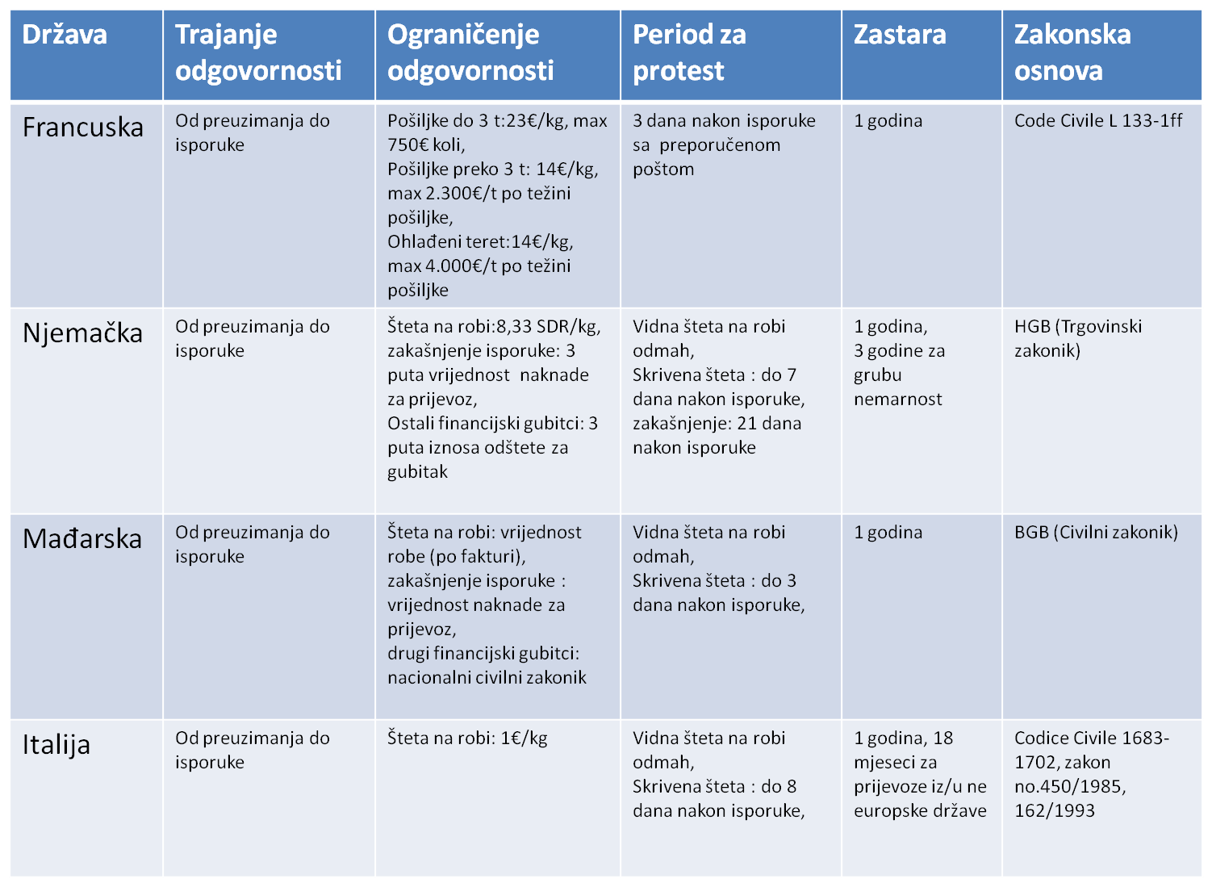

Slide 25
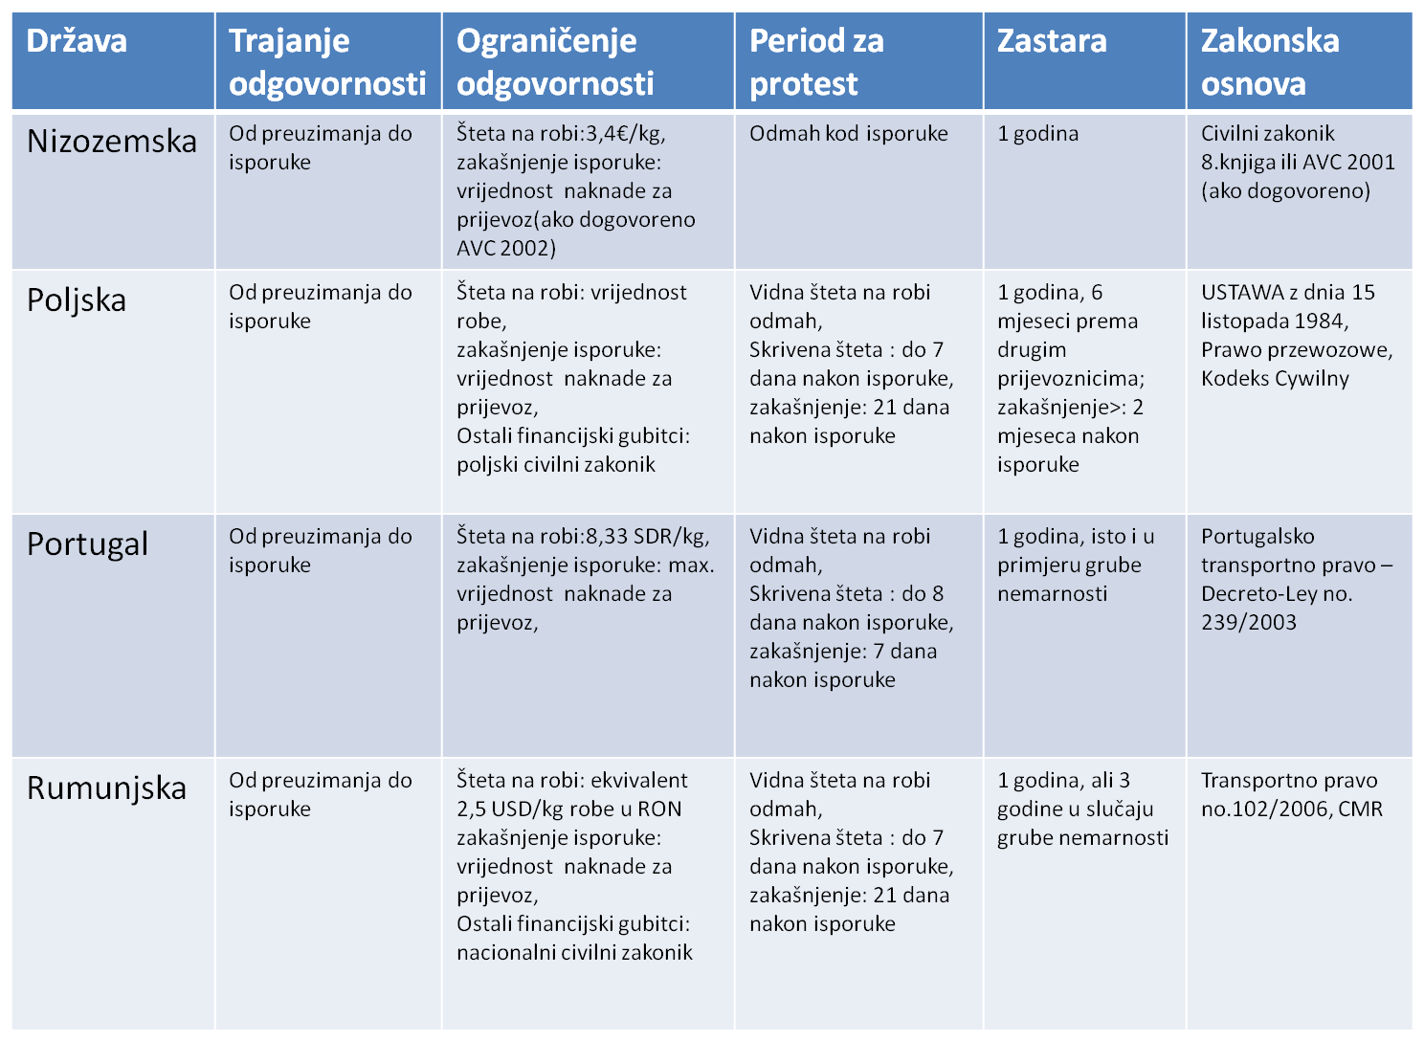

Slide 26
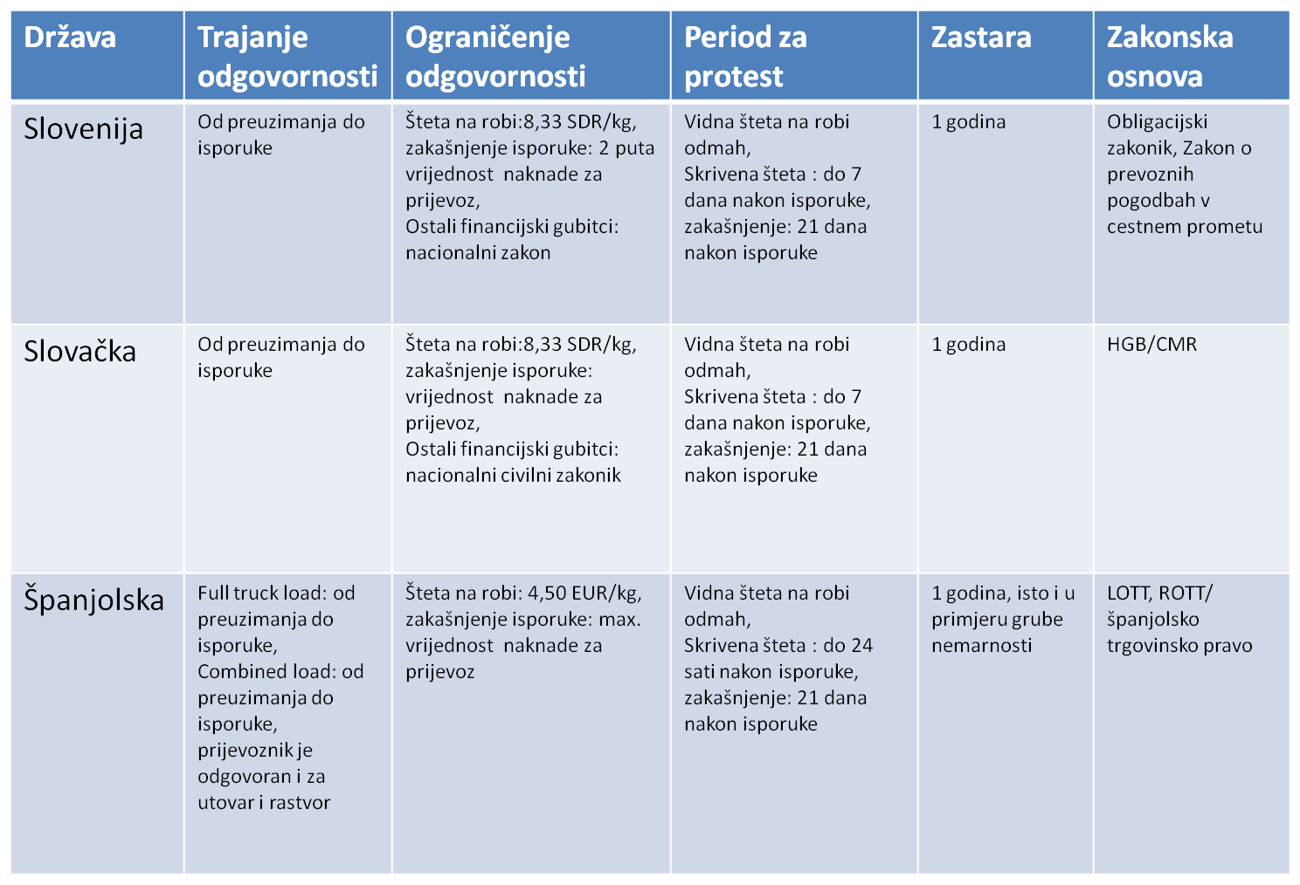

Slide 27
Kabotaža u njemačkoj
Osiguranje odgovornosti cestovnog prijevoznika je dobrovoljno osiguranje u svima državama, osim u Njemačkoj, gdje je to obavezno osiguranje!
Zakon prepisuje minimalnu svotu osiguranja, širinu osiguranog pokrića i štetu koja mora biti pokrivena osiguranjem.
Odgovornost prijevoznika mora biti osigurana sukladno HGB i prijevoznik mora imati u svako vrijeme kod sebe dokaz o osiguranju.
Minimalna svota osiguranja 600.000 EUR, godišnji agregat 1.200.000 EUR,
Osiguranje pokriva i nemarnost,
Mogućnost ugovornog mijenjanja limita odgovornosti po kg robe od 2 do 40 SDR na kilogram,
Pokrivanje i t.z.posebnih šteta.
Kako rješavati štete, koje nastaju na kabotažnima prijevozima?

Slide 28
Obrada odštetnih zahtjeva
Servis partnera u inostranstvu – havaristi,
Uloga havarista kod štetnog događaja,
Posljedica štetnih događaja na osiguranje.

Slide 29
Uloga osiguratelja
Nuđenje produkta za osiguranje odgovornosti cestovnog prijevoznika,
Rješavanje odštetnih zahtjeva,
Traženje načina novih pokrića za rizike,
Preventivno savjetovanje.

Slide 30
Pitanja?

